Slide 1


«Психофізіологія мовлення»
(Дисципліна за вільним вибором студента,
рівень вищої освіти “бакалавр”, “магістр”)

Slide 2

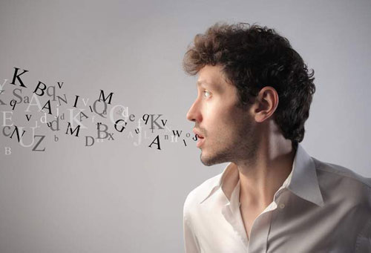

Актуальність дисципліни.
Курс «Психофізіологія мовлення» займає центральне місце у системі психологічної освіти, оскільки знання, що набуваються в ході засвоєння даного курсу, є фундаментом для вивчення інших психологічних дисциплін.
Дисципліна має важливе загальнонаукове і практичне значення. В процесі вивчення курсу визначаються закономірності співвідношення психічного й фізіологічного для становлення психофізіологічних закономірностей та механізмів життєдіяльності, розвитку, навчання та праці людини.

Slide 3

Психофізіологія досліджує закономірності функціонування нервових механізмів психічної діяльності у двох аспектах.
У першому вивчаються нервові механізми, що реалізують окремі психічні функції та процеси - відчуття, сприймання, увагу, мислення, мовлення, емоції, довільні дії тощо.
У другому предметом психофізіології є вища нервова діяльність мозку, що забезпечує цілісну психічну діяльність та поведінку особистості.

Slide 4
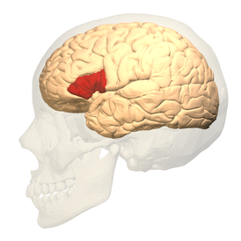
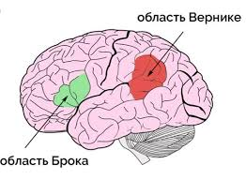
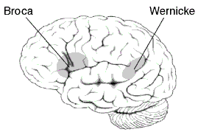
Мовлення – це історично сформована в ході діяльності людей форма спілкування, опосередкована мовою. Під мовленням розуміють як сам процес говоріння (мовленєву діяльність), так і його результат (мовленєві твори, що фіксуються пам’яттю чи письмом).
Мовлення займає особливе місце серед когнітивних процесів, оскільки воно включається в різноманітні пізнавальні акти (мислення, сприйняття, відчуття) і забезпечує вербалізацію одержуваної людиною інформації.

Slide 5
Мета навчальної дисципліни: надання студентам систематизованих знань із психофізіології мовлення, що формує професійну свідомість та самосвідомість, засвоєння знань фізіології та нейронних механізмів психічних процесів, станів та поведінки, закономірностей прояву психічних процесів, вивчення індивідуальних та типологічних відмінностей між людьми, що обумовлені психофізіологічними особливостями
Завдання вивчення навчальної дисципліни:
сформувати уявлення про психофізіологічні явища (зокрема психофізіологію мовлення);
ознайомлення студентів зі принципами використання психофізіологічних знань;
вироблення у студентів практичних вмінь та навичок використання психофізіологічних знань в подальшій професійній діяльності;
засвоєння особливостей використання основних методів психофізіологічної діагностики для подальшої навчальної та професійної діяльності;
формування первинних навичок та вмінь дослідження, оцінки та корекції психофізіологічних феноменів;
оволодіння теоретичними уявлення про психофізіологічні відмінності людей.

Slide 6
На лекційних та семінарських заняттях розглядатимуться такі питання:
Становлення психофізіології.
Предмет психофізіології.
Психофізіологічні напрямки.
Проблеми психофізіології
Предмет і принципи, методи психофізіологічних досліджень мовлення
Психологія мовлення та психолінгвістика.
Психофізіологія мовленнєвих процесів.
Мовлення та його функції.
Розвиток мовлення в онтогенезі.
Мовленнєві функції півкуль.
Мовлення як основа свідомості.
Лімбічні структури та мовлення.
Центральні та периферійні механізми мовлення.
Системні психофізіологічні аспекти мовленнєвої діяльності
Перша і друга сигнальні системи.
Основні ланки: сприйняття мовлення, продукування мовлення і "внутрішнє мовлення".
Мозкові центри мови.
Сигнальні системи. Визначення першої та другої сиганльної системи.

Slide 7
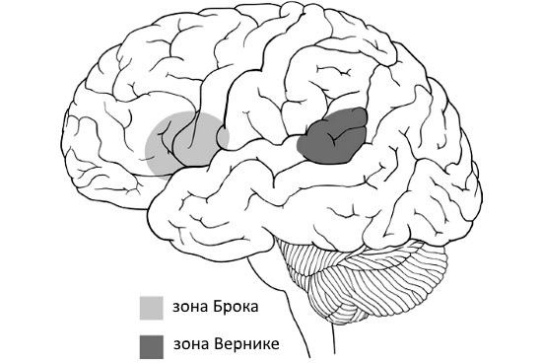


Дякую за увагу!

